Slide 1
毕设第5周
2013-04-01
夏侯佐鑫

Slide 2
Contents
Flow Chart
SVM parameter optimization
CRF Brief
program modules

Slide 3
Flow Chart

Slide 4
Dense Color-SIFT

Slide 5
3 keypoints：
（1）step表示采样间隔，bins决定提取SIFT特
征时统计邻域大小
（2）图像边缘具有特殊性，DenseSIFT从距离
图像1+3/2*size处开始采样
（3）Dense SIFT本身不具有对颜色的鲁棒性，
对RGB颜色空间映射到LUV空间后再使
用DenseSIFT保证提取的特征对颜色强度和
颜色平移具有不变性

Slide 6
Superpixel
QuickShift
参数设置：
ratio= 0.5
kernelsize=3
maxdist= 8
优点：颜色一致性好
缺点：容易产生过分割

Slide 7
QuickShift流程图
（1）计算每个像素点的E，将邻接的E(adj)>E(cur)的点连接到以当前节点为root的树（Tree）上成为子节点；
（2）给定max_dist，计算Tree的dist(x,y)，将距离大于max_dist 的树枝切断后即形成多个超像素区域；

Slide 8
Superpixel
SLIC
参数设置：
regionsize= 20
minRegionSize=11
regularizer=0.1
优点：超像素大小均匀

Slide 9
SLIC流程图
（1）图像以regionSize为步长分割成一个个均匀网格区域，用每个网格区域的中心初始化k-means的聚类起始点。
（2）k-means算法通过Lloyd算法迭代产生聚类区域，迭代收敛后同一聚类区域的像素点就形成一个超像素。
（3）对区域大小小于minRegionSize的区域合并

Slide 10
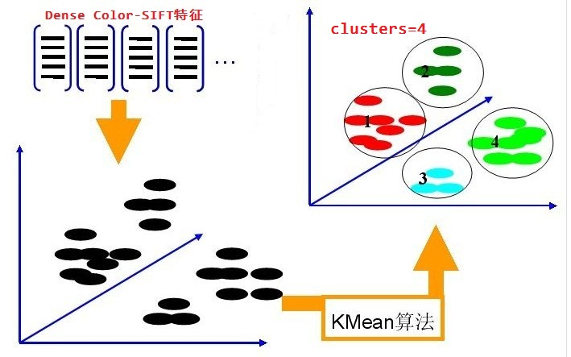
Histogram Feature
…
提取点特征

Slide 11
SVM optimization
目标：选择SVM训练精度最高的gamma和C
注：
（1）参数C叫惩罚系数，C太小，容易产生过拟合，C太大，优化模型
过于平坦，达不到优化效果
（2）核函数中的gamma直接影响到低维空间到高维空间的映射效果，
gamma值取得好，能很方便的在高维空间上线性可分。
优化模型
核函数

Slide 12
方法： 网格搜索，遗传算法，粒子群优化算法等
Q1：训练数据量非常大，LibSVM太慢？

Slide 13
CRF Brief
CRF目标

Slide 14
CRF Brief
3 Questions：
（1）如何选择V和U使得对图像的描述最为准确？
（2）如何求解En的最小值？
（3）如何更好地选择或估计参数w1和w2？
现在只能回答（1）（2）

Slide 15
CRF Brief
AQ1:
c：superpixel label s：superpixel
L(si,sj)：share boundary between superpixels
||Si-Sj||：color diffrence in LUV color space

Slide 16
CRF Brief
AQ2:
Ref：Fast Approximate Energy Minimization via Graph Cuts
Graph Cuts

Slide 17
Program modules
设计思想：模块化、递归、分而治之（中庸）
数据传递：磁盘转存（Online）

